Slide 1
Super Maintenance Web
Présenté par :
Chambaz Alan
Pelletier Colin
Roso Sébastien

Slide 2
Table des matières
Présentation du projet
Démonstration
Présentation des technologies utilisées

Slide 3
Présentation du projet
Gestion d’un parc de machines
  Usinage
  Module de chaine de production
Facilite la maintenance et le dépannage

Slide 4
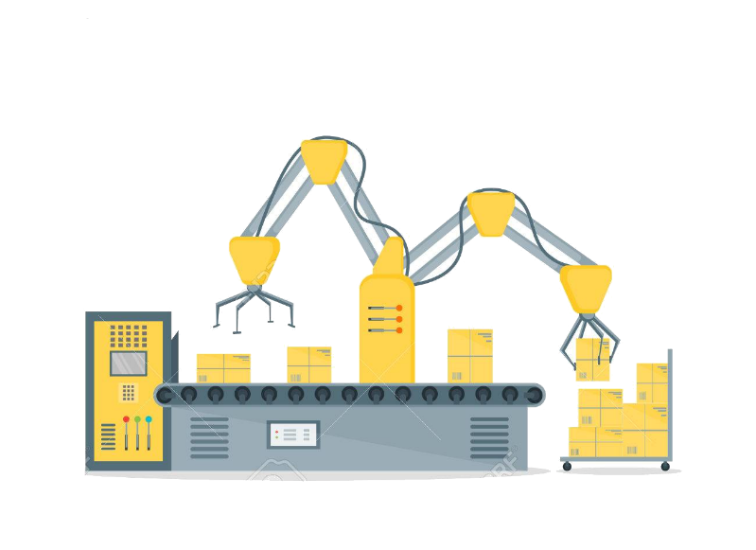
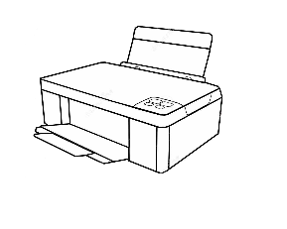


Problème de base

Slide 5
Résumé de la situation
Recherche du responsable dans tout l’atelier
Recherche de documents
Impression de document

Slide 6
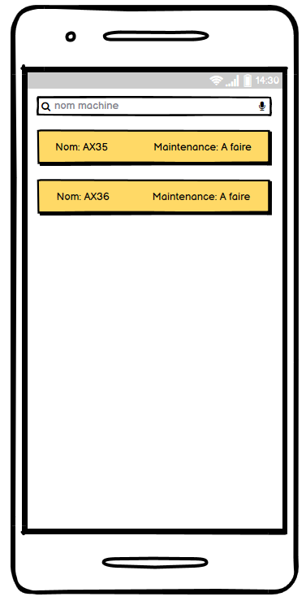
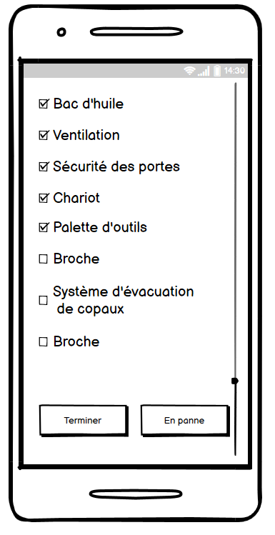
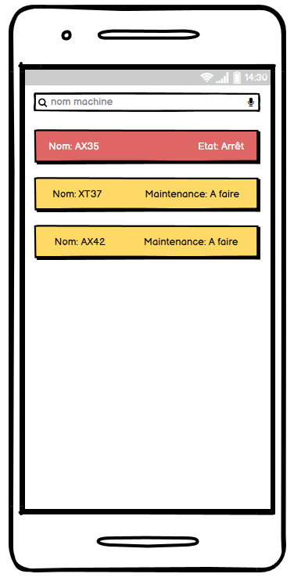
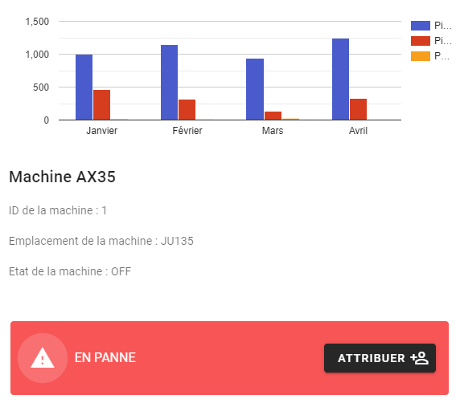
Solution

Slide 7
Avec Super Maintenance Web
Pas de temps mort
Gestion du parc plus facile
Vision global des machines

Slide 8
Démonstration

Slide 9
Technologies utilisées
Laravel (backend framework)
Vue js (frontend framework)

Slide 10

Merci de votre attention
Avez-vous des questions ?

